Slide 1

BETA · GIUGNO 2026
Incontra la tua nuova
segretaria.
Una AI che legge la tua posta, organizza il tuo lavoro,
e ogni mattina ti dice cosa conta davvero. Tutto sul tuo computer.
adiuvai.com

Slide 2
IL FONDATORE
Roberto Musso
AI Senior Architect @ Hewlett Packard Enterprise
In Hewlett Packard Enterprise dal 2018
AI Delivery Team Lead — guido un team di 6 persone
Progetto e consegno soluzioni AI enterprise
adiuvAI nasce da quello che faccio ogni giorno: trasformare l’AI in qualcosa che funziona davvero.

Slide 3
Quante app hai aperto adesso?
Ottimista: sei.
Gmail
Outlook
Teams
Slack
Notion
Trello
OneDrive
WhatsApp
Otto posti dove si nasconde il tuo lavoro importante.
E tu salti da uno all’altro. Tutto. Il. Giorno.

Slide 4
COSA SUCCEDE DAVVERO
Il tuo lavoro importante ti sta scappando.
✉️
✅
📝
Email importanti
I tuoi task
Note riunione
Si nascondono tra le newsletter.
Le leggi tardi o non le leggi affatto.
Vivono in tre app diverse.
Ne perderai sempre uno.
Stanno in un doc che non riaprirai mai.
Le azioni restano senza seguito.
Spoiler: il problema non sei tu. Sono gli strumenti.

Slide 5
Non ti serve un altro tool.
Ti serve una segretaria.
Una che legge tutto al posto tuo. E ti dice dove guardare.

Slide 6
LA SOLUZIONE
adiuvAI — la tua segretaria AI.
Gli altri tool aspettano che tu li usi. adiuvAI lavora per te.
📧
📅
📋
🚀
Legge la tua posta
Tiene in ordine l’agenda
Prepara il briefing
Ti aiuta a eseguire
Filtra, prioritizza, segnala solo ciò che richiede la tua attenzione.
Scadenze, impegni, follow-up — tutto tracciato senza chiederti nulla.
Ogni mattina un piano chiaro: ecco cosa conta oggi.
Prepara bozze, organizza documenti, ti accompagna mentre lavori.

Slide 7
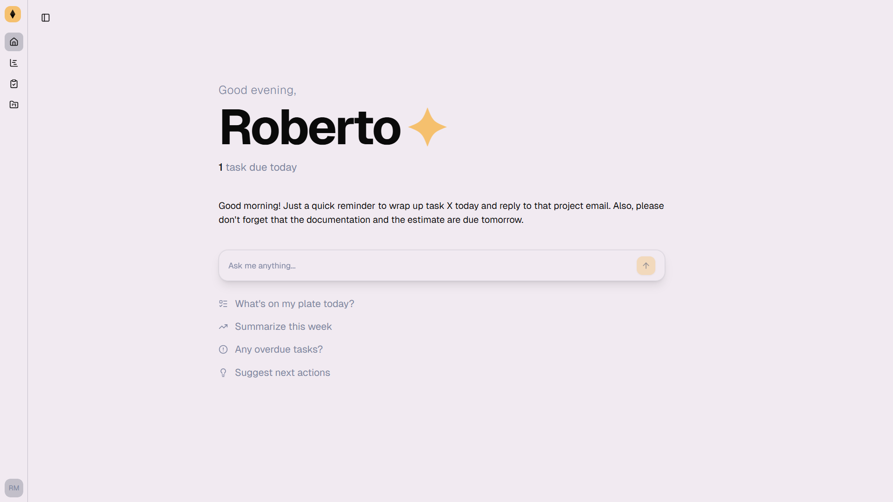
LA MATTINA, DIVERSA
Il briefing del mattino.
Poi ti prende per mano.
Ogni mattina, un briefing personalizzato: cosa è cambiato, cosa scade, cosa conta oggi.
Il carosello attività ti guida scheda per scheda, passo passo.
Chatti con lei mentre lavori. Come se ti fosse al fianco.
«Cliente X di solito paga in ritardo.
La tua fattura è ancora aperta.»
— il Daily Brief, con memoria relazionale

Slide 8
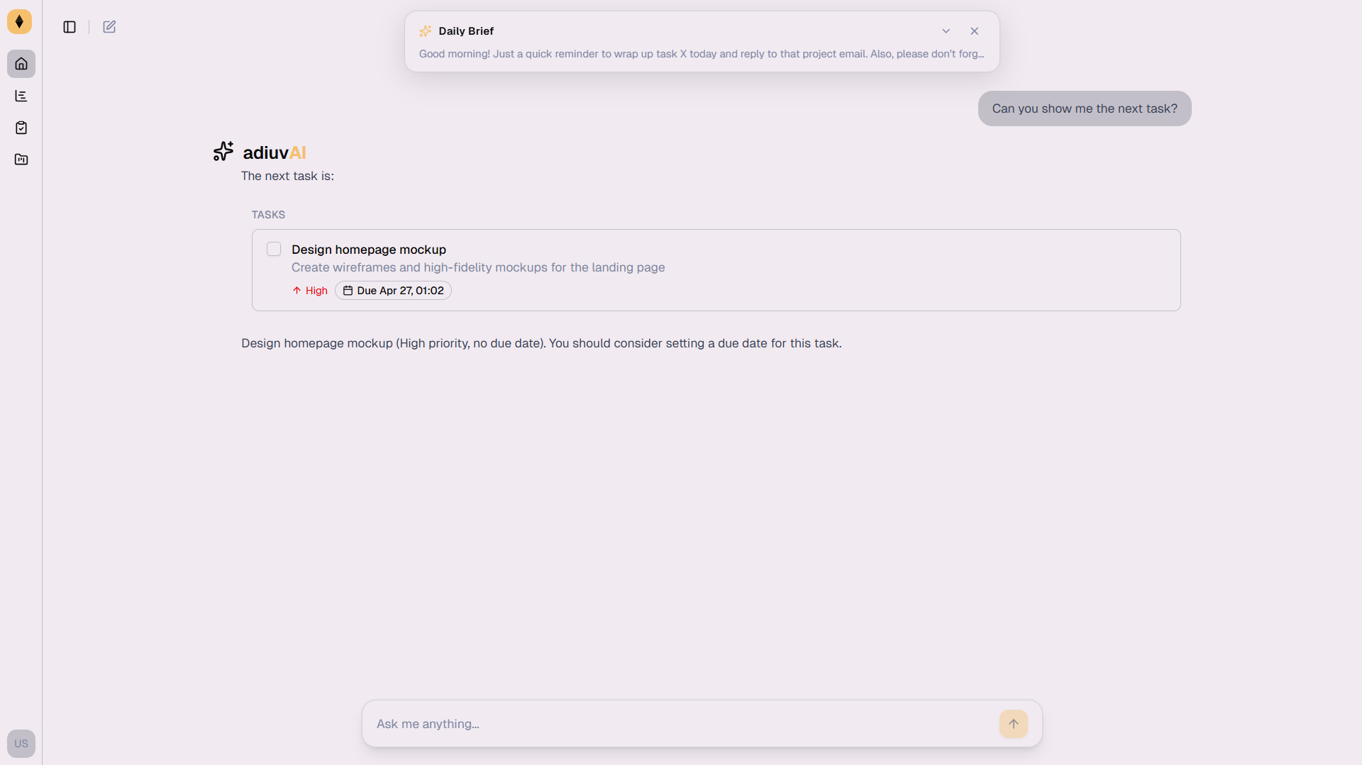
Parla con lei.
In italiano. In linguaggio naturale.
«Qual è la prossima attività su cui concentrarmi?»
«Riassumi le email arrivate stamattina.»
«Crea un’attività: richiamare Luca giovedì.»
«Cosa è cambiato sul progetto Patient Portal?»
Niente prompt engineering. Niente modelli da scegliere.
L’AI giusta lavora in background.

Slide 9
NON È UN WRAPPER DI CHATGPT
Sono 11 agenti AI specializzati che lavorano insieme.
Intent Classifier
Home Agent
Floating Agent
Unified Processor
Cloud Processor
Brief Agent
Setup Agent
Memory Extractor
Memory Miner
Memory Auditor
Embeddings
Una tua richiesta → cinque agenti al lavoro.

Slide 10
I tuoi dati non lasciano il tuo computer.
Local-first. Non un claim di marketing, un’architettura.
🔒 Local-first
🇪🇺 EU AI Act
DB cifrato sul tuo disco.
Nessun server adiuvAI vede i tuoi contenuti.
Conforme by design,
non adattato a posteriori.
🛡️ GDPR
🚫 No Training
Zero trasferimenti a terzi.
DPA art. 28 con ogni provider LLM.
I tuoi dati non addestrano modelli AI.
Zero Data Retention contrattuale.
Private by design, not by promise.

Slide 11
PERCHÉ NON GLI ALTRI
Motion, Notion AI, Copilot: tutti cloud-first, tutti generalisti.
Funzionalità | adiuvAI | Motion | Notion AI | Copilot
Locale, dati sul tuo PC | ✅ | ❌ | ❌ | ❌
EU AI Act compliant | ✅ | — | — | ⚠️
Legge email + file + chat | ✅ | ⚠️ | ❌ | ✅
Daily Brief proattivo | ✅ | ❌ | ❌ | ❌
AI invisibile (zero prompt) | ✅ | ❌ | ❌ | ❌
adiuvAI è locale, proattiva, pensata per chi lavora con dati propri.

Slide 12
BETA · GIUGNO 2026
Gli early adopter
guidano il roadmap.
Accesso prioritario, canale diretto con il team,
voce in capitolo sulle prossime feature.
Iscriviti alla waitlist →
adiuvai.com
Roberto Musso · roberto.musso@adiuvai.com

